Slide 1

Если ежемесячный доход на каждого члена вашей семьи (дети и родители) за последние
12 месяцев был меньше
14 775 рублей,
вы имеете право на ежемесячную выплату из средств материнского капитала.
РАЗМЕР ВЫПЛАТЫ
Курская область
9 368 рубля
Выплата производится до достижения ребенком возраста 1,5 лет

Slide 2
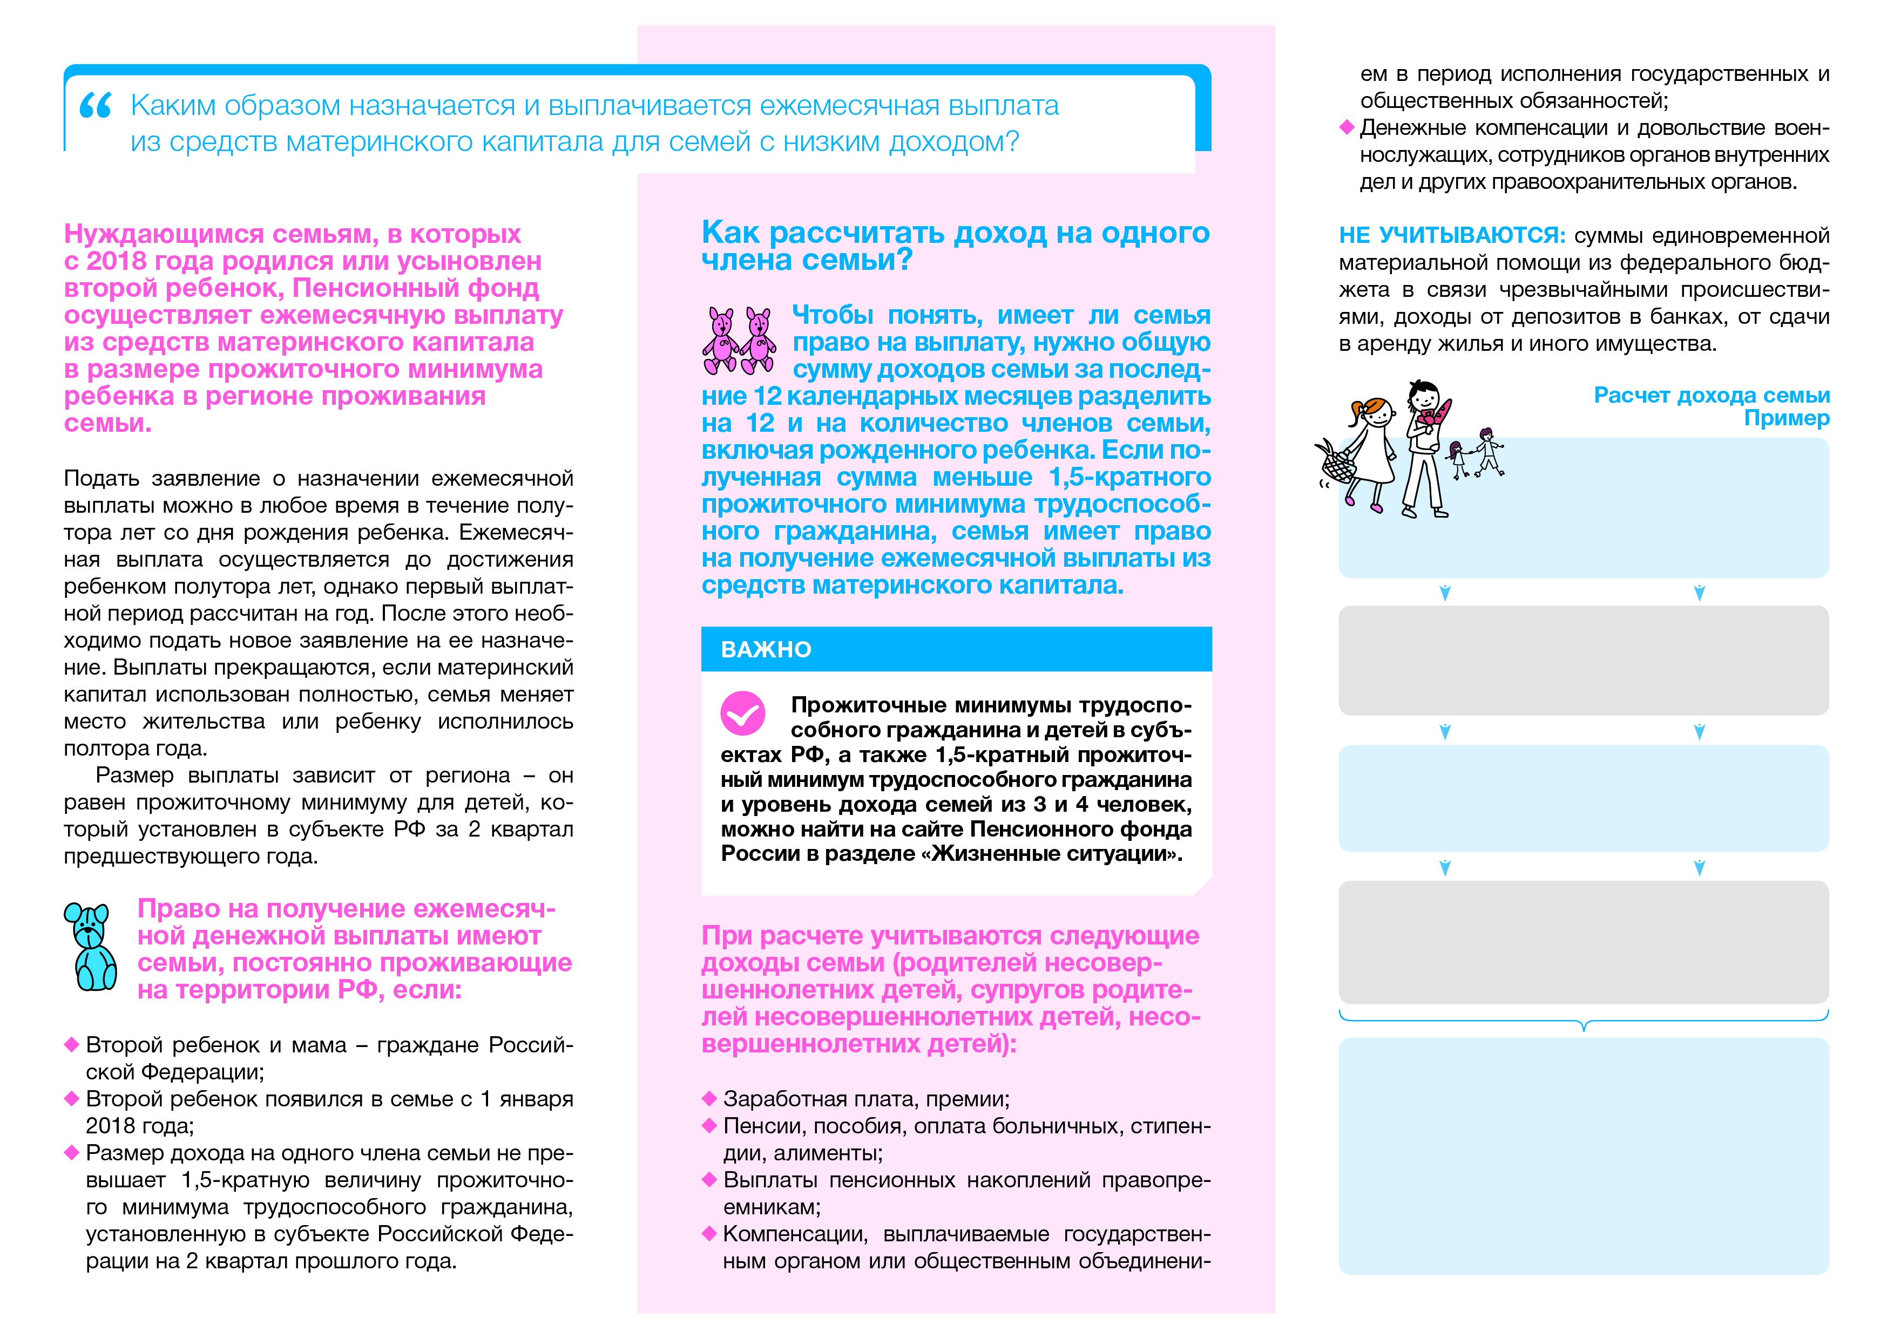
Семья Ивановых из Курска: мама – бухгалтер, папа – электрик и их сын 5 лет. В январе 2018 года в семье родилась дочь.
В 2018 году мама заработала 300 тыс. руб. (зарплата 25 тыс. руб. в месяц), папа – 300 тыс. руб. (зарплата 25 тыс. руб. в месяц). Иных доходов не было.
Годовой доход семьи в 2018 году –
600 тыс. руб. Доход семьи делится
на 12 месяцев, а потом на 4 человек:
600 000÷12÷4 = 12 500 руб./чел. в месяц.
Прожиточный минимум трудоспособного гражданина в Курской области во 2 квартале
2018 года – 9 850 руб. Соответственно,
1,5 прожиточного минимума трудоспособного гражданина – 14 775 руб.
То есть доход на одного члена семьи Ивановых
в 2018 году составляет 12 500 руб. – менее
1,5 минимума трудоспособного гражданина
в Курской области области во 2 квартале 2018 года (14 775). Это значит, что семье положена ежемесячная денежная выплата из средств материнского капитала в размере
9 368 руб. в месяц – прожиточный минимум ребенка в Курской области.

